Slide 1
Стало біло навкруги —
Я розтрушую сніги,
Наганяю холоди,
Води сковую в льоди,
В дружбі з дітьми я всіма.
Здогадались? Я — ...
Відгадайте загадки.

Slide 2
Хтось малює на вікні
Квіти, казочки чудні.
Вимальовує старанно
Він узори бездоганно.
І коли таке буває,
Коли снігом замітає?
Й хто малює на вікні?
Розкажіть-но ви мені!
Відгадайте загадки.

Slide 3
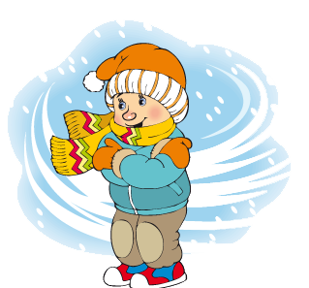
Вилучіть те, чого не буває взимку.

Slide 4
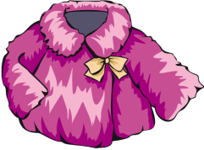
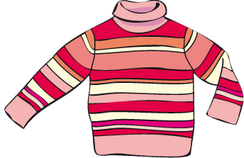
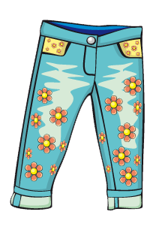
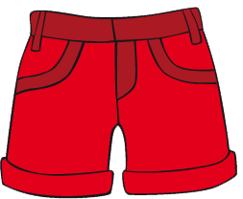
Оберіть одяг для зимової прогулянки.

Slide 5
Оберіть одяг для зимової прогулянки.

Slide 6
Доберіть кожному сніговику шарф і ґудзик.

Slide 7
Доберіть пару до кожної рукавички.

